Slide 1
Биология
9
класс
Тема:
Взаимодействие
неаллельных генов

Slide 2
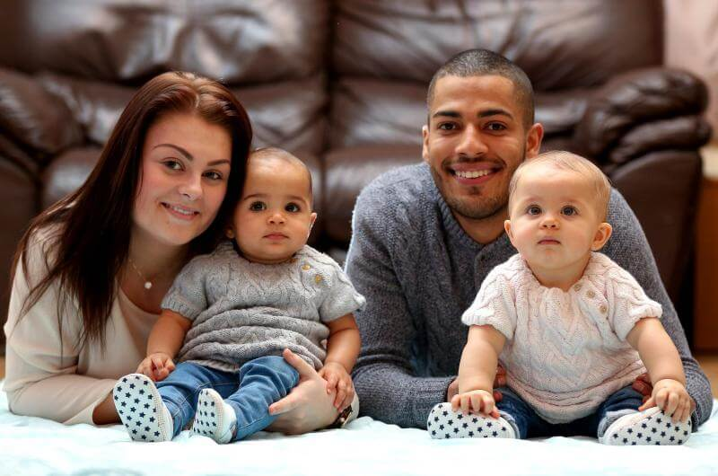
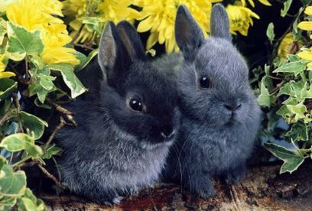
Цель: расширить знания о закономерностях наследования признаков, изучив типы взаимодействия неаллельных генов.

Slide 3
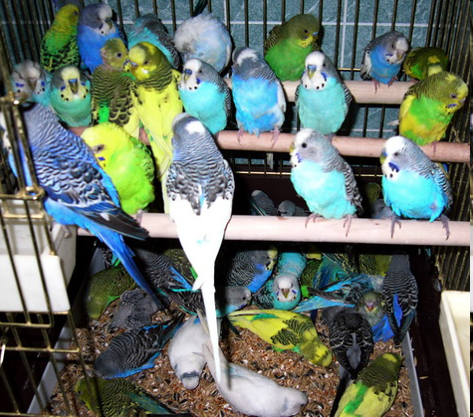
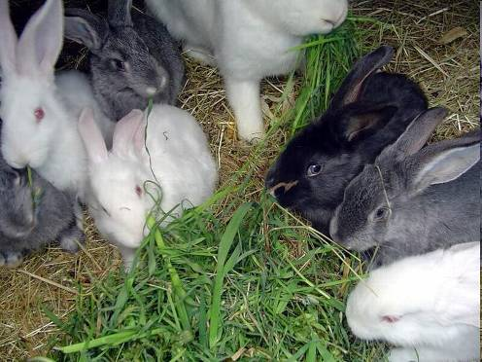
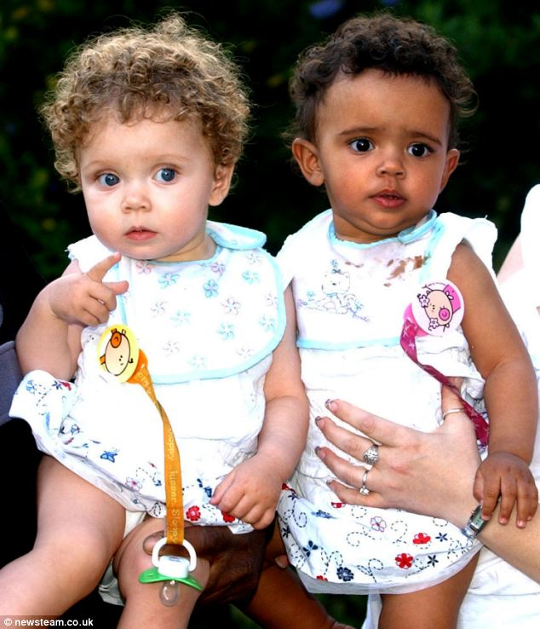
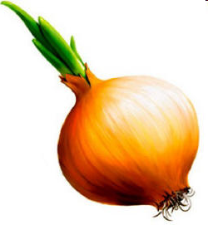
Новые понятия и термины:
взаимодействие генов
неаллельные гены
комплементарность
эпистаз
ген - супрессор, ингибитор,
эпистатичный ген
доминантный эпистаз
рецессивный эпистаз
гипостатичный ген

Slide 4
Взаимодействие генов – это влияние нескольких генов
на развитие одного признака
Ген 1
Ген 2
Признак
Ген 3

Slide 5
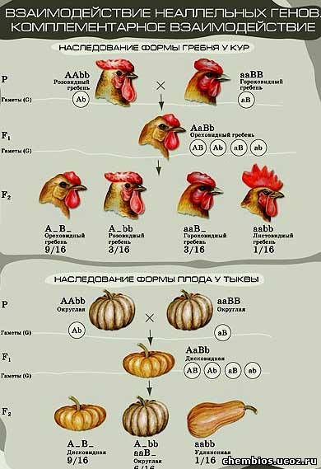
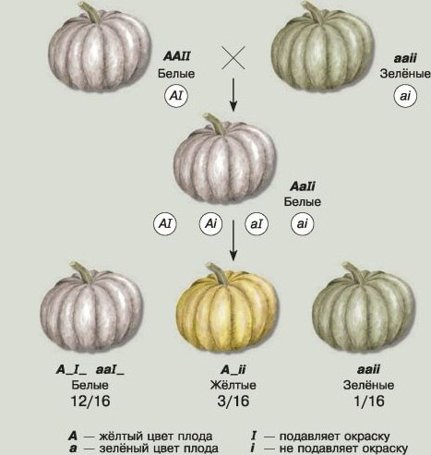
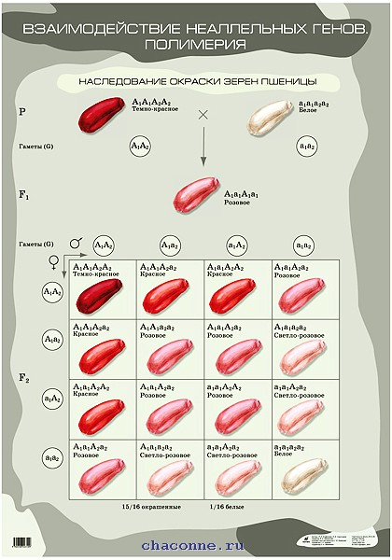
Взаимодействие неаллельных генов
Неаллельные гены – это гены, расположенные в негомологичных участках хромосом и кодирующие неодинаковые белки. Неаллельные гены также могут взаимодействовать между собой.
Комплементарность
Эпистаз
Полимерия

Slide 6
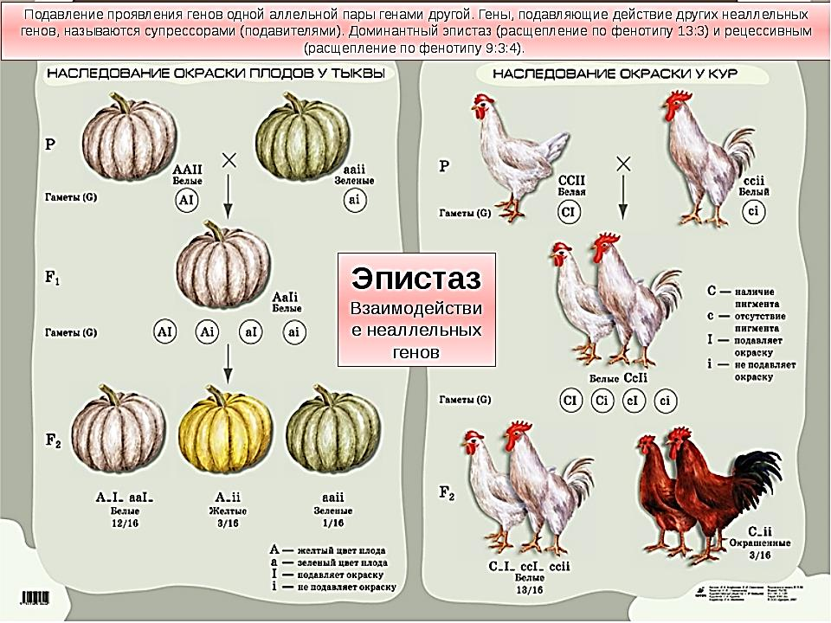
Взаимодействие неаллельных генов: эпистаз
Эписта́з — взаимодействие неаллельных генов, при котором один из генов полностью подавляет действие другого гена.
Ген – супрессор, ингибитор, эпистатичный ген – это ген, подавляющий фенотипические проявления другого.
Гипостатичный ген - подавляемый ген.
Эпистаз может быть как доминантным, так и рецессивным.
Под доминантным эпистазом понимают подавление одним доминантным геном действие другого гена.
При доминантном эпистазе в качестве ингибитора выступает доминантный ген (чаще его ставят на второе место в паре и обозначают буквой I, рецессивный i), а при рецессивном эпистазе – рецессивный.
При эпистазе расщепление гибридов F₂ по фенотипу может происходить в соотношениях 12:3:1; 13:3; 9:3:4.

Slide 7
Комплементарность
Это такое взаимодействие, при котором аллели разных генов дополняют действие друг друга и дают новое фенотипическое проявление
Расщепление по фенотипу 9:7

Slide 8
Взаимодействие неаллельных генов: комплементарность
Задача № 1. У божьих коровок с красными спинками были дети с оранжевыми спинками, которые скрестились между собой.
Как наследуется окраска спинки у божьих коровок? Какое расщепление происходит во F₂ по фенотипу?
Дано:
ААbb – красные
ааВВ - красные
А- В- – оранжевые
ааbb – жёлтые
Найти: гF₁-? фF₂-?
Решение:
гР ♀ х ♂
фР красные красные
G
гF₁
фF₁
AAbb
ааВВ
Ab
aВ
AaBb (100%)
оранжевые
Пояснение:
так как все потомки F₁ оранжевые, значит, для скрещивания необходимо взять красных божьих коровок гомозиготных, но по разным доминантным аллелям.

Slide 9
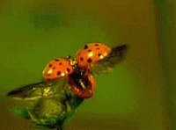
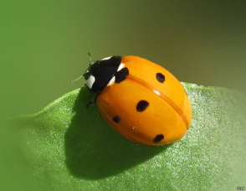
Решение:
Р ♀ АаВb х ♂ АаВb
ф.Р оранж оранж
G АВ, Аb,аВ, аb АВ, Аb,аВ, аb
Ответ:
комплементарность;
гF₁- АаВв (все потомство будет единообразно и имеют оранжевую окраску);
фF₂: 9 оранжевых: 6 красных: 1 жёлтый
♂ ♀ | АВ | Аb | аВ | аb
АВ | ААВВ оранжевый | ААВb оранжевый | АаВВ оранжевый | АаВb оранжевый
Ав | ААВb оранжевый | ААbb красный | АаВb оранжевый | Ааbb красный
аВ | АаВВ оранжевый | АаВb оранжевый | ааВВ красный | ааВb красный
ав | АаВb оранжевый | Ааbb красный | ааВb красный | ааbb желтый
фF₂: 9 оранжевых: 6 красных: 1 жёлтый

Slide 10
Эпистаз
Это такое
взаимодействие, при котором один ген подавляет действие другого.
Доминантный эпистаз даёт расщепление по фенотипу 13:3

Slide 11
Взаимодействие неаллельных генов: доминантный эпистаз
Задача № 2
При скрещивании чёрных и белых свиней из разных пород в F₁ появляются белые потомки. Какое получится потомство по фенотипу в F₂ от скрещивания гибридов F₁ между собой?
Дано:
ЕЕii – чёрная
ееII – белая
ЕЕIi – белая
Найти: гF₁-? фF₂-?
Решение:
гР ♀ х ♂
фР чёрная белый
G
гF₁
фF₁
Ееii
ееII
Ei
eI
EeIi (100%)
белые
Пояснение: Белые поросята имеют минимум один доминантный ген – подавитель I. чёрные поросята гомозиготны по рецессивному гену i, который не мешает образованию окраски, и несут доминантный ген Е, детерминирующий образованию черного пигмента. Красные поросята (ееii) лишены доминантного гена – подавителя I и доминантного гена Е, определяющего черную окраску).

Slide 12
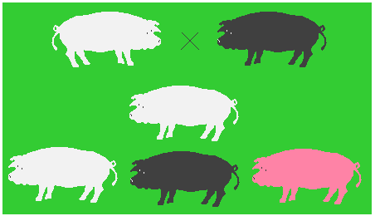
Взаимодействие неаллельных генов: доминантный эпистаз
Решение:
гР ♀ EeIi х ♂ EeIi
фР белые белые
G EI,Ei,eI, ei EI,Ei,eI, ei
♂ ♀ | EI | Ei | eI | ei
EI | EEII белый | EEIi белый | EeII белый | EeIi белый
Ei | EEIi белый | EEii чёрный | EeIi белый | Eeii чёрный
eI | EeII белый | EeIi белый | eeII белый | eeIi белый
ei | EeIi белый | Eeii чёрный | eeIi белый | eeii красный
Ответ:
гF₁- EeIi (все потомство будет единообразно и имеют белую окраску);
фF₂: 12 белых: 3 чёрных: 1 красный.
фF₂: 12 белых: 3 чёрных: 1 красный.

Slide 13
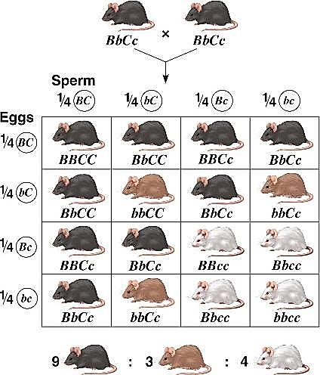
Взаимодействие неаллельных генов: рецессивный эпистаз
Под рецессивным эпистазом понимают такой тип взаимодействия, когда рецессивная аллель одного гена, будучи в гомозиготном состоянии, не дает возможности проявиться доминантной или рецессивной аллели другого гена: аа>В- или аа>вв.
Расщепление 9:3:4 можно рассматривать и как пример рецессивного эпистаза.

Slide 14
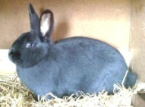
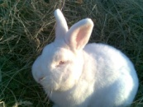
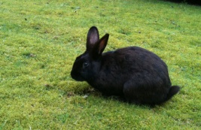
Взаимодействие неаллельных генов рецессивный эпистаз
Задача № 3. При скрещивании белых и голубых кроликов в первом поколении все потомство было чёрным, а во втором поколении было получено 67 чёрных кроликов, 27 голубых и 34 белых кролика. Написать схемы скрещивания. Определить тип наследования.
Дано:
ААbb – голубые
ааВВ – белые
АаВb – чёрные
фF₂: 67 черн: 27гол: 34бел
(9:3:4)
Найти: гF₁-? фF₂-?
Решение:
гР ♀ х ♂
фР голубые белые
G
гF₁
фF₁
ААbb
ааВВ
Аb
аВ
АаВb (100%)
чёрные
Пояснение:
А – ген черной окраски; а – ген голубой окраски; В – ген, не подавляющий окраску; b – ген – ингибитор окраски).

Slide 15
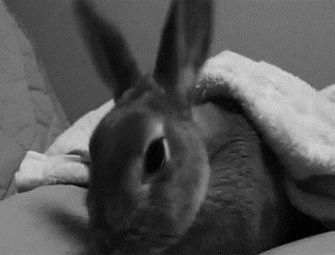
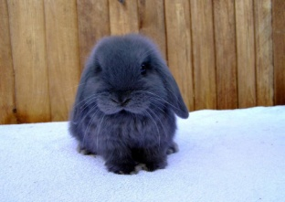
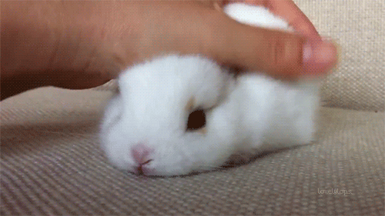
Взаимодействие неаллельных генов: рецессивный эпистаз
Решение:
гР ♀ АаВb х ♂ АаВb
фР чёрные чёрные
G АВ, Аb,аВ, аb АВ, Аb,аВ, аb
Ответ:
тип наследования: рецессивный эпистаз;
гF₁- АаВb (все потомство будет единообразно и имеют чёрную окраску);
гF₂: 1ААВВ : 2ААВb : 2АаВВ : 4 АаВb : 1ААbb : 2Ааbb : 1ааВВ : 2ааВb : 1 ааbb.
♂ ♀ | АВ | Аb | аВ | аb
АВ | ААВВ чёрные | ААВb чёрные | АаВВ чёрные | АаВb чёрные
Аb | ААВb чёрные | ААbb голубые | АаВb чёрные | Ааbb голубые
аВ | АаВВ чёрные | АаВb чёрные | ааВВ белые | ааВb белые
ав | АаВb чёрные | Ааbb голубые | ааВb белые | ааbb белые

Slide 16
Домашнее задание Тема № 53: страница-145 задание -1,2,3 (ответить на вопросы письменно в рабочей тетради).

Slide 17
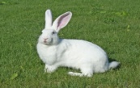
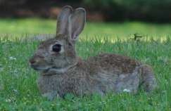
Задача № 1. Окраска шерсти у кроликов определяется двумя парами генов, расположенных в разных хромосомах. При наличии доминантного гена С, доминантный ген А другой пары обуславливает серую окраску шерсти, рецессивный ген а – черную окраску. В отсутствии гена С окраска будет белая. Какой генотип гибридов F₁ при скрещивании чистых линий серого кролика с белым? Какое расщепление во F₂ по фенотипу получится при скрещивании серых дигетерозиготных кроликов?
Дано:
ССАА – серый
ссаа – белый
С- аа – чёрный
Найти: гF₁-? фF₂-?
Решение:
гР ♀ х ♂
фР серый белый
G
гF₁
фF₁
ССАА
ссаа
СА
са
СсАа(100%)
серые
Пояснение: С – ген, влияющий на образование пигмента (темноокрашенные кролики: чёрные или серые); с – ген, не влияющий на образование пигмента (кролики белые); А – ген, влияющий на неравномерное распределение пигмента по длине волоса, который скапливается у его основания, а кончик волоса лишен пигмента (кролики серые); а – ген, не влияющий на распределение пигмента.

